Slide 1

AILab 과학놀이터 | May 3rd, 2024
이미지 생성 모델을 활용한
시간을 넘나드는 스타일 변신 이미지 생성
Heeseon Rho
2024.05.03
Artificial Intelligence Lab.
Gwangju Institute of Science and Technology (GIST)
Notes:
-

Slide 2

AILAB 소개

Slide 3
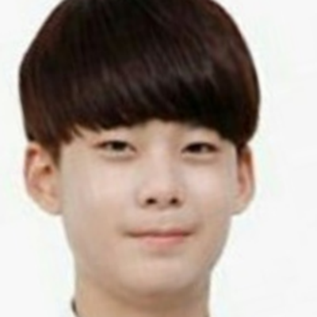
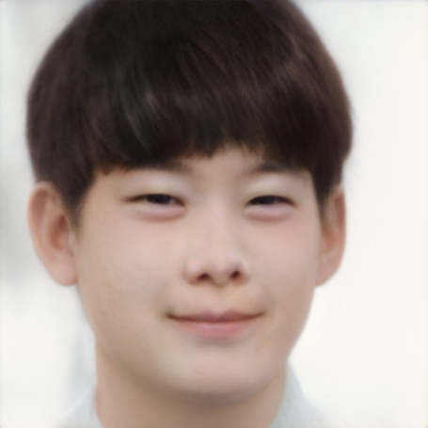

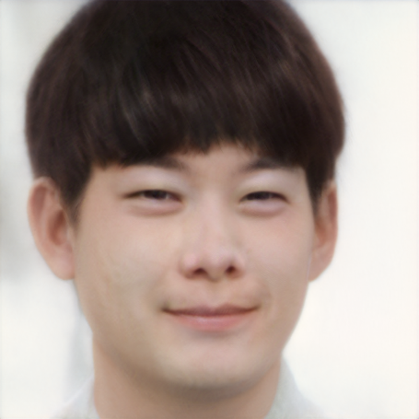

이미지 생성 모델을 활용한 스타일 변환
1. 나의 미래 모습은?
이미지 생성 기술을 활용하여 미래의 나이대에서의 얼굴을 예측하여 보여주는 프로그램
입력
15살
20살
25살
30살

Slide 4
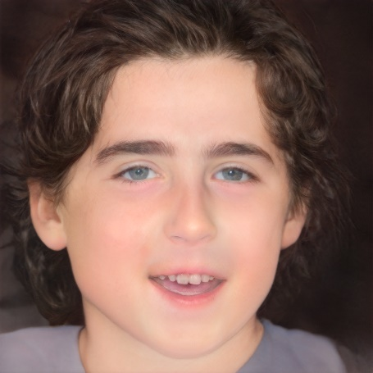

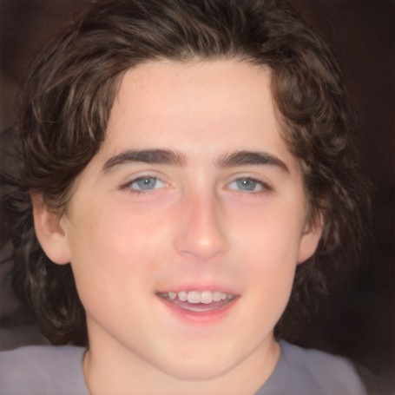

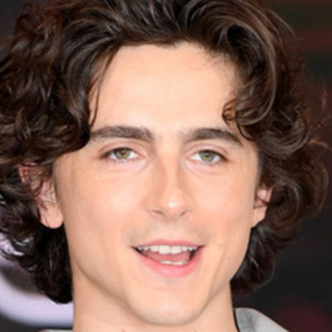
이미지 생성 모델을 활용한 스타일 변환
2. 우리 부모님의 어린 시절 모습은?
이미지 생성 모델을 활용하여 부모님의 어린 시절을 복원해내는 프로그램
5살
10살
15살
20살
입력

Slide 5
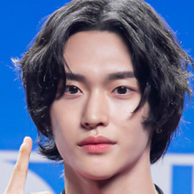
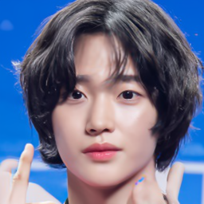
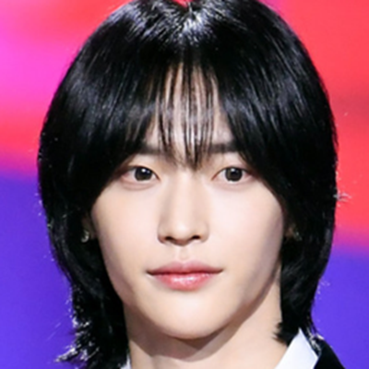
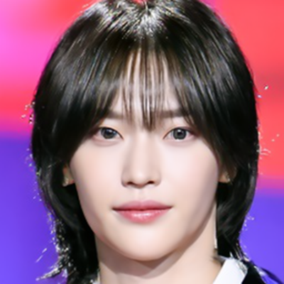
이미지 생성 모델을 활용한 스타일 변환
3. 스타일 변신 이미지
이미지 생성 모델을 활용하여 다양한 스타일 변환 이미지 생성 프로그램
모자쓰기, 앞머리, 안경 등 다양한 효과
앞머리
금발

Slide 6
Thank you for your attention
Q & A

